Slide 1

РЕПУБЛИКА СРБИЈА
Министарство просвете,
Припреме за пробу државне матуре
материјал за састанке са ученицима и родитељима

Slide 2




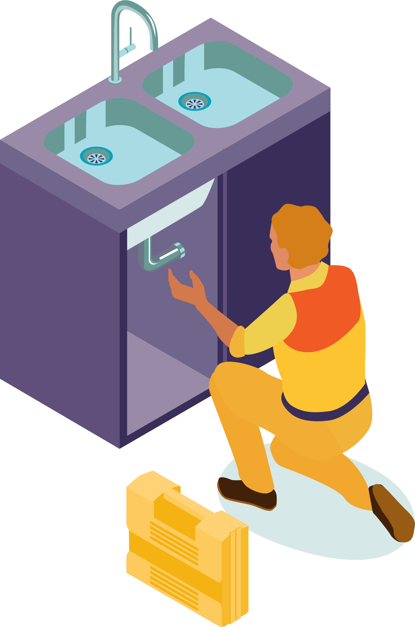
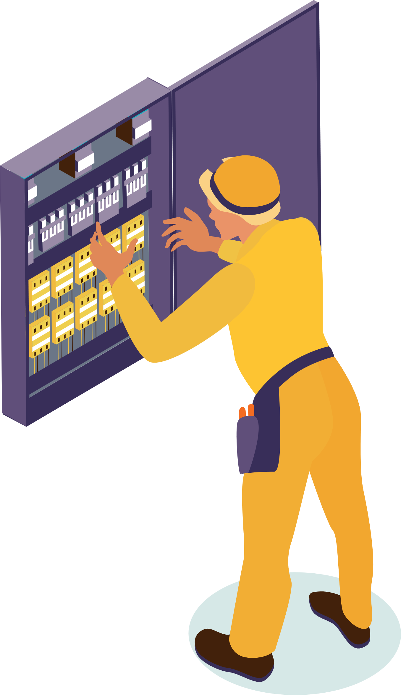
ДРЖАВНА МАТУРА
ЈЕ ИСПИТ КОЈИМ СЕ ЗАВРШАВА СРЕДЊА ШКОЛА
ЗАВРШНИ ИСПИТ
МАТУРА
На крају трогодишњег
средњег стручног образовања
На крају четворогодишњег средњег образовања.
Општа
Стручна
Уметничка

Slide 3





ЗАШТО СЕ УВОДИ ДРЖАВНА МАТУРА
СЕРТИФИКАЦИЈА
Испит којим се завршава средња школа
ЕВАЛУАЦИЈА
Инструмент за унапређивање квалитета образовања
СЕЛЕКЦИЈА
Испит који ће заменити пријемни код већине ВШУ

Slide 4

Ко први полаже ДРЖАВНУ МАТУРУ?
Ученици који су у средњу школу кренули 2020/21. године,
прва су генерација која ће полагати
државну матуру на крају средњошколског образовања

Slide 5
Програм државне матуре
Општа матура | Уметничка матура | Стручна матура
Обавезни део (три испита)
Српски језик и књижевност, односно Матерњи језик и књижевност, Математика, односно општеобразовни предмет са Листе (ако је математика у програму 2 године или краће), Општеобразовни предмет са Листе. | Српски језик и књижевност, односно Матерњи језик и књижевност, Општеобразовни предмет са Листе, Уметнички наставни предмет. | Српски језик и књижевност, односно Матерњи језик и књижевност, Математика, односно општеобразовни предмет са Листе (ако је математика у програму 2 године или краће), Стручни испит (тест за проверу стручно-теоријских знања + матурски практични рад). Заснован је на стандарду квалификација односно садржајима стручних предмета у складу са планом и програмом наставе и учења.
У изборном делу, предмети се могу бирати само са Листе и једино ограничење је у томе да се не могу бирати предмети који су већ одабрани у обавезном делу. Број изборних предмета које сваки кандидат може одабрати је неограничен. Ако кандидат одлучи да полаже одређене испите у изборном делу матуре, овај део матуре постаје обавезан.

Slide 6

ОБАВЕЗНИ ДЕО МАТУРЕ
Три испита
1
2
Српски језик и књижевност
(матерњи језик и књижевност)
Математика*
(општеобразовни предмет са Листе)
3
Општеобразовни предмет са Листе
Стручни испит (тест и практични рад)
Уметнички испит

Slide 7

ИЗБОРНИ ДЕО МАТУРЕ
Полажу ученици који желе да наставе школовање,
уколико је то предвиђено условима високошколске установе
Бирају се предмети са Листе општеобразовних предмета
Ученици могу да изаберу један или више предмета са Листе,
у складу са условима уписа на високошколске установе. (подаци о условима доступни на званичним веб страницама високошколске установе).

Slide 8
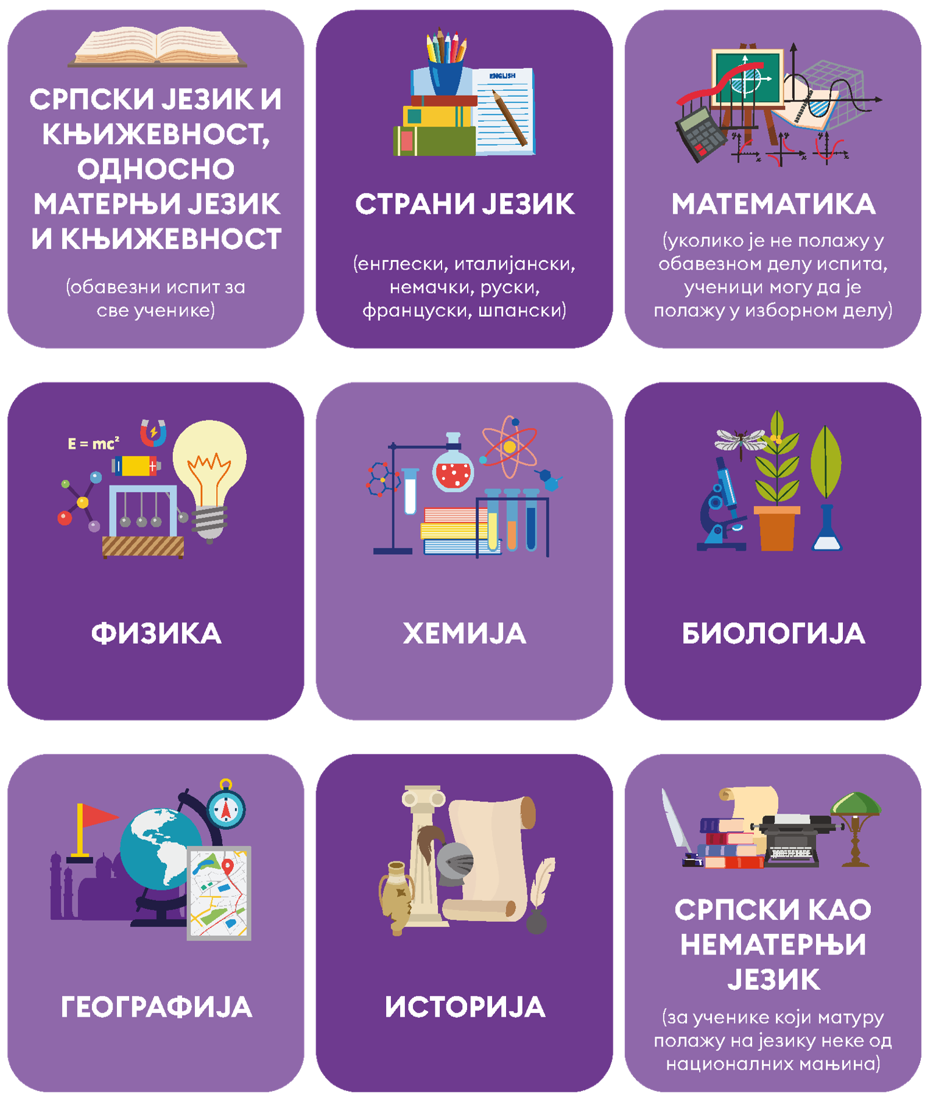
ЛИСТА
ОПШТЕОБРАЗОВНИХ
ПРЕДМЕТА

Slide 9


БИТНА ОБЕЛЕЖЈА ДРЖАВНЕ МАТУРЕ
ИСТИ УСЛОВИ
Сви ученици испит полажу истог дана,
у исто време и под истим условима
ИСТИ ТЕСТ
Сви ученици полажу исти тест за сваки општеобразовни предмет, односно образовни профил/подручје рада
Notes:
Прелазак са нивоа школе на државни ниво.

Slide 10



БИТНА ОБЕЛЕЖЈА ДРЖАВНЕ МАТУРЕ
ЗАДАЦИ
Задатке и тестове састављаће радне групе у оквиру ЗВКОВ - Центра за испите
ОЦЕЊИВАЊЕ
Оцењивање теста је екстерно и електронски уз обезбеђену анонимност
ПРОЛАЗНОСТ
Праг пролазности биће одређен за сваки испит појединачно (користиће се поени или проценти)
Notes:
Прелазак са нивоа школе на државни ниво.

Slide 11







ЗАШТО УЧЕНИЦИ РАЛИЧИТИХ ТИПОВА ШКОЛА ПОЛАЖУ ИСТИ ТЕСТ?
Тестовима из општеобразовних предмета се проверава оствареност стандарда постигнућа (знања, вештина, способности) на крају средњег образовања
Ови стандарди су исти за све ученике средњих школа и дефинисани су на три нивоа
Од свих ученика који завршавају средњу школу очекује се да могу да реше задатке на основном и делом на средњем нивоу; Од ученика који желе да наставе школовање, очекује се да на матурском испиту успешно реше и задатке на средњем и напредном нивоу

Slide 12
МАТЕМАТИКА И СРПСКИ / МАТЕРЊИ ЈЕЗИК
средње стручне школе/гимназије
ТЕСТОВИ СУ САЧИЊЕНИ НА ОСНОВУ ПРЕСЕКА САДРЖАЈА ПРОГРАМА МАТЕМАТИКЕ И МАТЕРЊЕГ ЈЕЗИКА ЗА СРЕДЊЕ СТРУЧНЕ ШКОЛЕ И ГИМНАЗИЈЕ,ЧИМЕ ЈЕ ОБЕЗБЕЂЕНА РАВНОПРАВНОСТ УЧЕНИКА РАЗЛИЧИТИХ ТИПОВА ШКОЛА.

Slide 13
СТРУЧНИ ИСПИТ
средње стручне школе
ТЕСТ ЗА ПРОВЕРУ СТРУЧНО ТЕОРЕТСКИХ ЗНАЊА + МАТУРСКИ ПРАКТИЧАН РАД
ТЕСТ ЗА ПРОВЕРУ СТРУЧНО ТЕОРЕТСКИХ ЗНАЊА ЈЕ САЧИЊЕН НА ОСНОВУ САДРЖАЈА ПРОГРАМА КЉУЧНИХ СТРУЧНИХ ПРЕДМЕТА ЗА ДАТИ ОБРАЗОВНИ ПРОФИЛ.
ТЕСТОВИ МОГУ БИТИ ИЗРАЂЕНИ ЗА ЈЕДАН ОДНОСНО ЗА ГРУПУ СРОДНИХ ОБРАЗОВНИХ ПРОФИЛА ИЗ ИСТОГ ПОДРУЧЈА РАДА.
МАТУРСКИ ПРАКТИЧАН РАД ПОЛАЖЕ СЕ НА НИВОУ ШКОЛЕ, НА БАЗИ ПОЗНАТИХ ПРАКТИЧНИХ ЗАДАТАКА, У СКЛАДУ СА ОДГОВАРАЈУЋИМ ПРИРУЧНИКОМ.

Slide 14
СТРУКТУРА ТЕСТА
(ИДЕНТИЧНА ЗА СВЕ ТЕСТОВЕ)
25% задатака са основног нивоа
50% задатака са средњег нивоа
25% задатака са напредног нивоа

Slide 15
УПИС НА ФАКУЛТЕТЕ
УПИС НА ФАКУЛТЕТ ДO 2024.
УПИС НА ФАКУЛТЕТ ОД 2024.
Успех из средње школе (до 40 бодова)
Резултат пријемног испита (до 60 бодова)
Примери: http://www.bg.ac.rs/sr/upis/osnovne.php
Успех из средње школе (до 40 бодова)
Успех на матури*
Успех из предмета који факултет дефинише условима уписа*
Испит за проверу посебних склоности и способности и/или Пријемни испит*

Slide 16
ВРЕМЕНСКА ЛИНИЈА ДРЖАВНЕ МАТУРЕ
Прва проба државне матуре
све средње школе
мај 2023
Прво пилотирање
101 школа
октобар 2020.
Прва
Државна матура
јун 2024.
Друго пилотирање
све средње школе
април 2022.
Друга Проба
државнА матурА
пролеће 2024

Slide 17
Прва проба матуре
31. мај, 1. и 2. јун 2023.
  Прва проба за будуће матуранте (јавне и приватне СШ)
  Српски/матерњи језик - потпуна симулација уз пуну екстерност свих елемената испита
  Maтематика – штампа, израда, преглед на нивоу школе
  Трећи испит - општеобразовни предмет са листе односно стручно-теоријски тест - штампа, израда, преглед на нивоу школе
ЦИЉ: Припрема кандидата за спровођење испита
Припрема школа за спровођење испитних процедура
Провера софтверских решења на једном тесту
Провера квалитета тестова и испитних задатака
Провера процедура спровођења

Slide 18
Друга проба матуре
Март 2024.
  Друга проба за матуранте (јавне и приватне СШ)
  Симулација испита, прегледање на нивоу школа
ЦИЉ: Припрема кандидата за спровођење испита
Припрема школа за спровођење испитних процедура

Slide 19
Учесници у процесу пробне матуре
66 000 ученика (трећи разред средње школе)
509 средњих школа+ 70 приватних
10 000 наставника који дежурају
600 наставника супервизора
4 000 наставника прегледача
180 оператера у скенинг центрима
МП
ЗВКОВ
Републичке комисије
Окружне комисије
Радне групе за израду задатака

Slide 20
Стручно упутство
за спровођење пробе државне матуре у мају/јуну 2023. године
Прилози:
Посебна упутства за учеснике (председници ШМК, тј. директори школа,
секретари ШМК, чланови ШИК, дежурни наставници, супервизори, прегледачи, одељенске старешине, стручни сарадници, ученици и њихови родитељи, односно други законски заступници)
Упутство за прикупљање података, Упутство за дистрибуцију, чување и
враћање тестова
Обрасци (Пријава за полагање државне матуре, Записник о полагању писменог испита)
Смернице за спровођење државне матуре на крају средњег образовања за кандидате са сметњама у развоју и инвалидитетом

Slide 21
Задужења ШМК
Прикупљају пријаве кандидата
Преузимају и враћају испитне материјале српског/матерњег језика
Штампају остале тестове
Одређују дежурне наставнике, супервизоре и прегледаче
Распоређују кандидате, дежурне наставнике и ШИК по просторијама у којима се спроводе испити
Организују шифрирање трећег теста
Организују оцењивање на школском нивоу
Израђују извештај o припреми и спровођењу државне матуре
на нивоу школе

Slide 22
Задужења осталих учесника
на нивоу школе
Дежурни наставници: Обезбеђују регуларност пробне матуре током полагања (деле тестове, дају упутства пре почетка испита, прате регуларност, бележе повреде испитних правила, предају тестове и записник о полагању писменог испита директору)
Супервизори: Прате да ли се обезбеђује регуларност пробне матуре током полагања (записник)

Slide 23
Једнакост и праведност –
Прилагођавање начина полагања за ученике са сметњама у развоју и инвалидитетом
У НАЧЕЛУ:
простор у којем се полаже испит (најчешће посебна просторија у школи);
учешће личног пратиоца-асистента;
време за израду ученику може бити продужено или распоређено на краће интервале за рад;
за ученике кориснике асистивне технологије треба омогућити услове у којима могу да је користе.

Slide 24
Порука и савет за ученике и родитеље
Активан приступ ученика у припреми за пробу државне матуре биће од великог значаја за успех на правој матури наредне године;
Резултат треба да укаже на евентуалне недостатке у стеченом знању, који се лако могу надокнадити у нередних годину дана;
Треба подстаћи ученике да на тестовима у склопу пробе државне матуре буду мотивисани као да је у питању стварни тест, како би извукли највише из читавог просцеса у којем учествују.

Slide 25
Хвала на пажњи и подршци!
Желимо Вам пуно успеха на испитима у оквиру пробе државне матуре!
Ваше Министарство просвете!

